Slide 1
第十五章: 宏观经济政策
第一节 宏观经济政策目标
第二节 财政政策
第三节 货币政策
第四节 财政政策和货币政策的局限性和协调
第五节 供给管理政策

Slide 2
第十五章: 宏观经济政策
第一节 宏观经济政策目标
第二节 财政政策 (重要)
自动稳定器, 公债和李嘉图等价 (理性预期)
第三节 货币政策 (非常重要)
货币创造过程和货币乘数, 相机抉择 v.s. 按规则行事, 动态不一致
第四节 财政政策和货币政策的局限性和协调
第五节 供给管理政策

Slide 3

宏观经济政策目标
宏观经济政策是指国家或政府为了增进整个社会经济福利、改进国民经济的运行状况、达到一定的政策目标而有意识和有计划地运用的政策工具
宏观经济政策目标包括
充分就业
稳定物价
经济增长
国际收支平衡

Slide 4
充分就业
宏观经济政策目标一：充分就业
充分就业的含义
广泛意义上的含义
一切生产要素(包括劳动)都有机会以自己愿意的报酬参加生产的状态，也就是劳动力和生产设备都达到充分利用的状态
狭义上的的含义
总失业率等于自然失业率的状态
自愿失业：不愿意接受现行工资水平而形成的失业
非自愿失业：愿意接受现行工资水平但依然找不到工作的失业

Slide 5
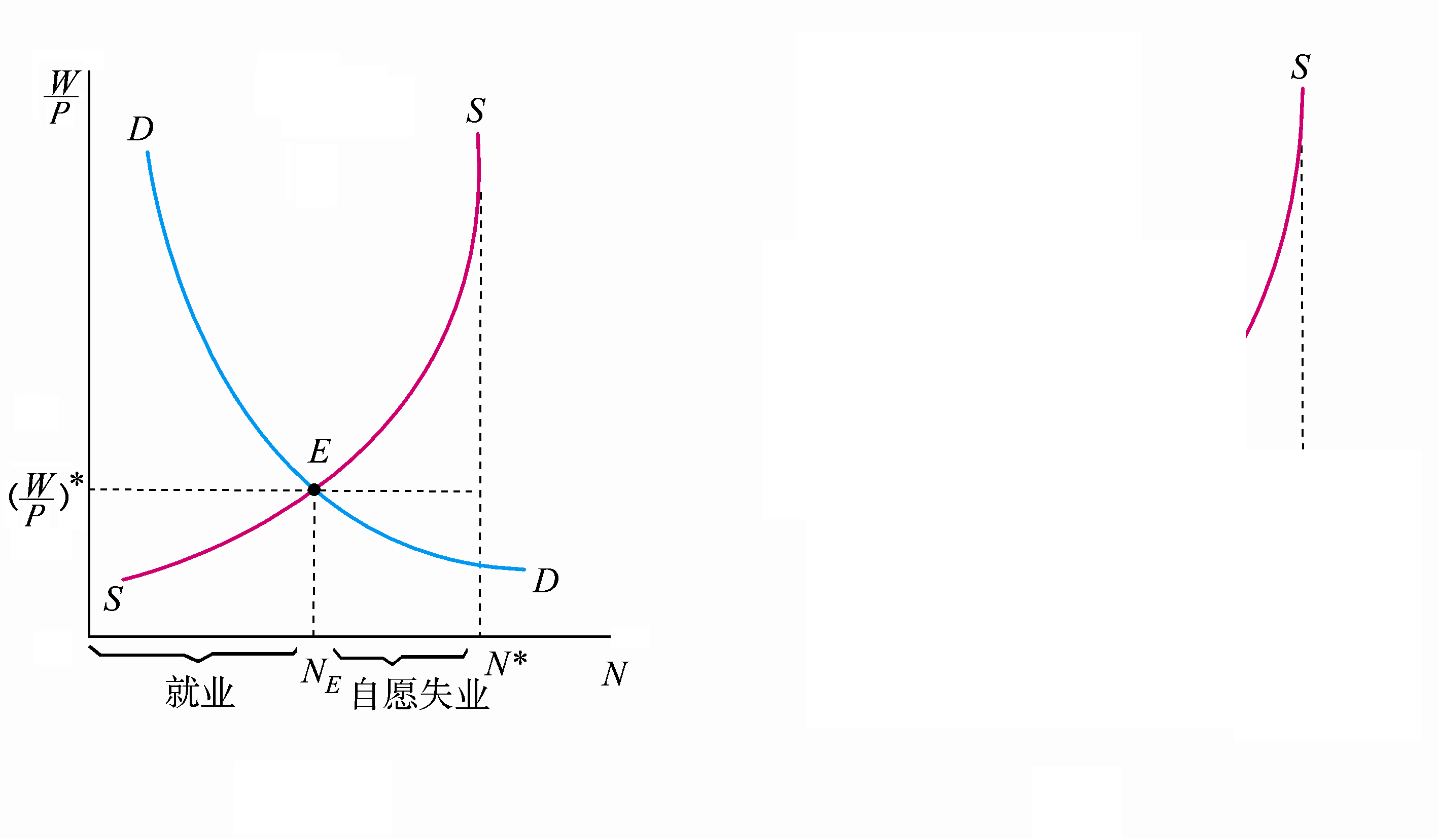
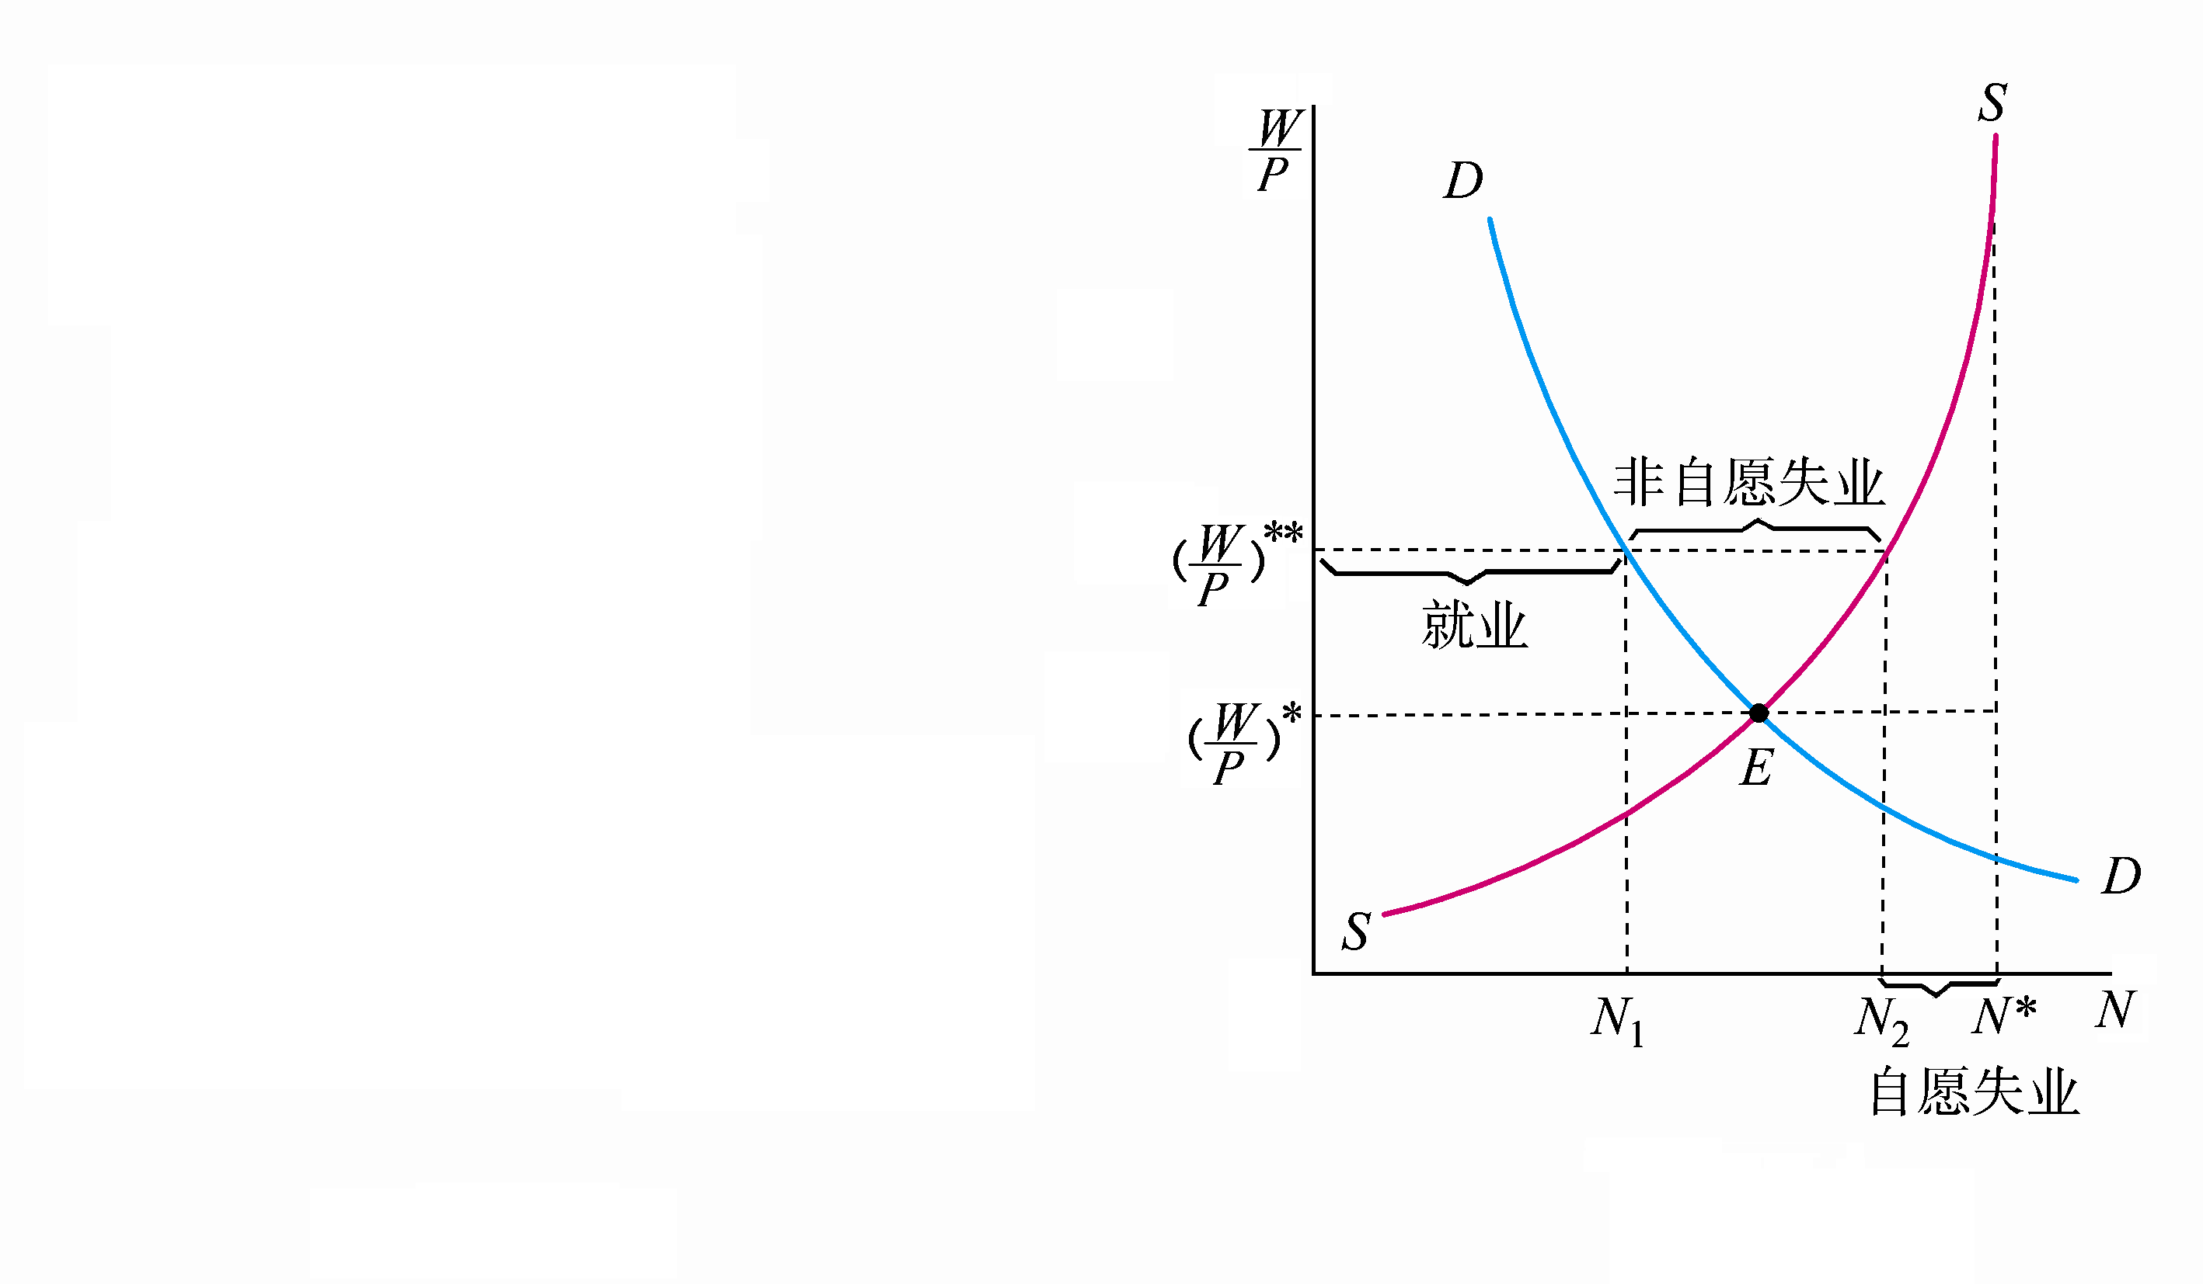
自愿与非自愿失业
最低工资标准

Slide 6
稳定物价
宏观经济政策目标二：稳定物价
稳定物价是指通过宏观经济政策使某一时期内的一般物价水平保持相对的稳定
把物价水平的上涨控制在一定幅度之内
经济学家认为
严重的通货膨胀对一国经济和社会造成危害
轻微的通货膨胀是基本正常的经济现象
因此，保持相对稳定的物价水平就成为宏观经济政策的目标

Slide 7
经济增长
宏观经济政策目标三：经济增长
经济增长是指在一个较长时间跨度内一国人均产出(或人均收入)水平的持续增加
政府期望通过经济增长来达到经济和政治目的，如提高就业率和居民生活水平、国际声望和军事力量等
客观上也需要有一定的经济增长率才能实现充分就业的目标
促进经济增长的手段
比如扩张性财政政策、货币政策
比如推动技术进步，提高劳动生产率

Slide 8
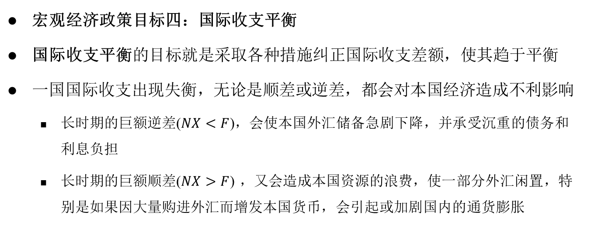
国际收支平衡
宏观经济政策目标四：国际收支平衡
国际收支平衡的目标就是采取各种措施纠正国际收支差额，使其趋于平衡
一国国际收支出现失衡，无论是顺差或逆差，都会对本国经济造成不利影响
长时期的巨额逆差($NX<F$)，会使本国外汇储备急剧下降，并承受沉重的债务和利息负担
长时期的巨额顺差($NX>F$) ，又会造成本国资源的浪费，使一部分外汇闲置，特别是如果因大量购进外汇而增发本国货币，会引起或加剧国内的通货膨胀

Slide 9
宏观经济政策目标的一致性和冲突
宏观经济政策的目标具有一致性和互补性
对某一目标的追求和实现，同时也能够促进或影响其他目标实现
比如，国际收支平衡平衡有利于稳定国内物价
比如，长期持续经济增长，短期经济波动中的复苏和繁荣，带来失业率下降
宏观经济政策的目标也存在矛盾和冲突
政策手段可能存在副作用，对其他目标的实现产生不利的影响
短期菲利普斯曲线：失业率与通货膨胀率之间存在矛盾
米德冲突

Slide 10
米德冲突
在固定汇率制下，要运用财政政策和货币政策来达到内、外部同时均衡，在政策取向上常常存在冲突
当国际收支逆差与国内经济疲软并存，或是国际收支顺差与国内通货膨胀并存时，财政、货币政策都会左右为难，这就是经济学上著名的“米德冲突”
可以用IS-LM-BP模型说明“米德冲突”

Slide 11
宏观经济政策目标抉择的不同主张
不同宏观经济政策目标之间存在着矛盾和冲突，因此需要进行抉择
宏观经济政策目标选的择必须考虑经济周期的特征和社会主要问题，比如
当通货膨胀严重时，政府的经济政策目标应该是稳定物价
当经济运行出现衰退并导致失业率上升时，政府的经济政策目标应该是促进经济增长和增加就业
经济学流派的主张
凯恩斯主义宏观经济政策的目标抉择主要是短期稳定
主张通过相机抉择的总需求管理政策来实现低通货膨胀率，减少经济受到冲击之后产量、就业的大幅度下降
现代货币主义学派认为应该选择长期的目标，也就是保持长期价格稳定

Slide 12
第十五章 宏观经济政策
第一节 宏观经济政策目标
第二节 财政政策
第三节 货币政策
第四节 财政政策和货币政策的局限性和协调
第五节 供给管理政策
12
12
12
12
12
12

Slide 13
财政政策工具
财政政策：为了促进就业水平的提高、减轻经济波动、防止通货膨胀、实现稳定增长，而对政府收支、税收和借债水平所进行的选择，或对政府收入和支出水平所作出的决策
财政政策工具是政府为了实现既定的政策目标所选择的操作手段
政府支出：一国在一定时期内各级政府的支出总和。政府支出由两部分组成：一是政府购买，二是转移支付、公债利息等
政府收入：政府通过征税、对公共物品或服务的使用者进行收费以及在金融市场借债（发行公债）等方式来获得的政府收入

Slide 14
政府支出
政府购买：政府直接在市场上购买产品、服务及资本品而形成的开支
例如，政府的基本建设支出、国防支出、行政管理费支出、政府消费支出等
转移支付：政府或企业无偿地支付给个人或下级政府的资金
包括社会保障补贴、养老金、失业保险、福利支付、医疗保险以及政府对国有企业提供的补贴等
是一种收入再分配的形式
净利息支付：政府支付给政府债券持有者的利息减去政府所得利息之差
其中比较重要的一项是政府债务的利息支付

Slide 15
政府收入
税收是政府按照法律事先规定的标准，凭借手中的政治权力强制地、无偿地从个人和企业手中取得财政收入的一种手段
税收是政府收入最主要的来源
税收主要可以分为四种类型：个人所得税、社会保险税、产品和进口税、以及公司税
个人所得税主要包括个人收入所得税和财产税
社会保险税又称社会保障税，它是以纳税人的工资、薪金所得作为课税对象的一种税收，是实施社会保障制度的财政来源
产品和进口税主要是销售税
公司税主要指公司利润税

Slide 16
政府收入
公债是指政府运用国家信用筹集财政资金时形成的对公众的债务
公债包括中央政府的债务和地方政府的债务两种
公债的特点
公债的债务人是国家，而债权人是公众，双方并不是处于对等的地位
公债属于一种国家信用，其基础是以国家的税收支付能力为保证的
公债的清偿不能由债权人要求法律强制执行
公债发行的信用是国家政治主权和国民经济资源，所以公债发行不需要提供担保
公债的发行既可以筹集财政资金，弥补财政赤字，又可以通过其在资金市场的流通来调节货币的供求从而影响社会的总需求
因此，公债是实现宏观经济政策目标的工具之一

Slide 17
自动稳定器
财政政策的实施方法：自动稳定的财政政策与相机抉择的财政政策
自动稳定器是经济系统本身存在的一种减少对国民收入冲击和干扰的机制
萧条、衰退时期，政府支出自动增加或税收自动减少，扩张性财政政策自动实施
复苏、繁荣时期，政府支出自动减少或税收自动增加，紧缩性财政政策自动实施
自动稳定器主要有以下3种
失业保障机制
所得税税收体系
农产品价格维持制度

Slide 18
相机抉择的财政政策
财政政策的实施方法：自动稳定的财政政策与相机抉择的财政政策
所谓相机抉择的财政政策，就是指政府根据宏观经济指标分析宏观经济形势后，斟酌使用的经济政策
这些政策组合包括改变政府购买水平、改变转移支付方案和改变税收等
改变政府购买水平是使用最多、效果最明显的方法
相机抉择的财政政策可以简单归结为“逆经济风向”行事
这种交替使用的扩张性和紧缩性财政政策被称为补偿性财政政策
在经济繁荣时期，减少政府支出，增加税收，使财政有盈余
在经济萧条时期，增加政府支出，减少税收，使财政有赤字
这样，财政盈余和财政赤字彼此补偿，希望在整个经济周期中收支平衡

Slide 19
功能财政
在每一个财政年度追求预算平衡合理吗？
功能财政是指国家关于财政活动不能仅以预算平衡为目的，而应以充分发挥财政的经济职能，保持整个经济稳定发展为目的的理论
政府为了实现充分就业和稳定物价，需要赤字就赤字，需要盈余就盈余
而不要为实现财政收支平衡而妨碍政府财政政策的正确制定和实行
功能财政是相机抉择财政政策的指导思想，而相机抉择财政政策是功能财政思想的实现和贯彻
预算平衡还会破坏自动稳定器的作用
经济扩张期间，税收增加，预算平衡要求增加支出
经济萧条期间，税收减少，预算平衡要求减少支出

Slide 20
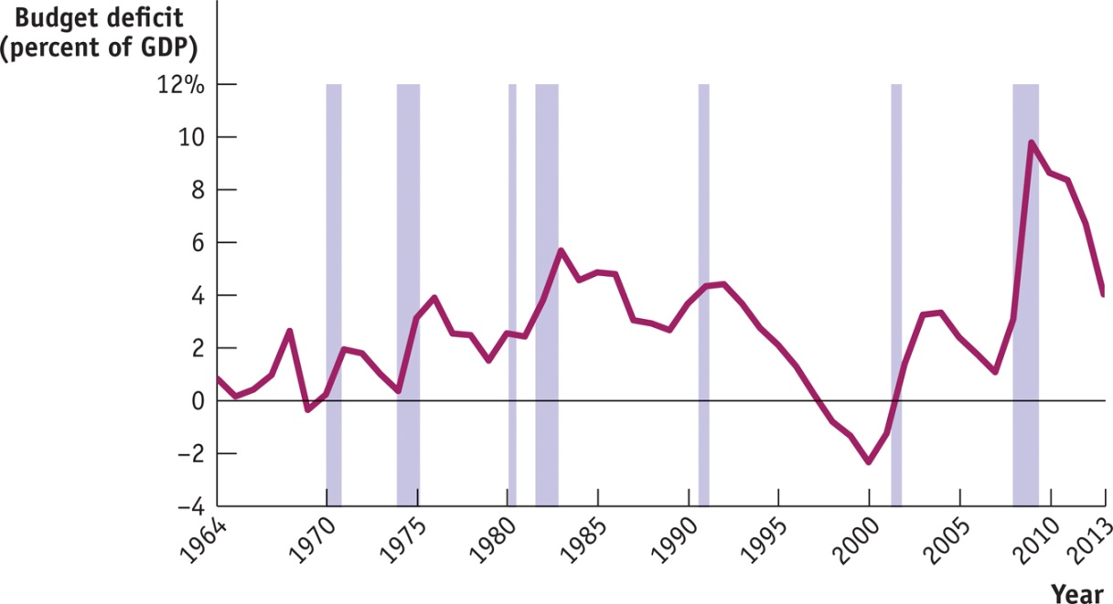
赤字和公债
二战之后，西方国家普遍对经济进行干预
为了实现充分就业的经济目标，它们大多实施扩张性的财政政策，结果政府支出大于其收入，以至造成高额的财政赤字
美国联邦政府财政赤字，1964–2013

Slide 21
赤字和公债
政府为了弥补财政赤字，通常做法是借债或者出售政府的资产
政府借债分为两种：一是向中央银行借债，二是发行债券向公众借债
一类是向中央银行借债，政府与中央银行之间商定贷款协议，一般会设定很低的利率
另一类借债是向国内公众 (商业银行及其他金融机构、企业和居民) 和外国举债
当政府通过借债来弥补预算赤字，就造成了国家债务的积累
美国到底欠了多少钱？请看 U.S. National Debt Clock : Real Time

Slide 22

债务融资的效应
传统的债务观点
就短期来说
产出水平 $Y↑$，失业率 $u↓$
就长期来说
产出水平$Y$和失业率$u$都处于自然率水平
封闭经济：利率$r↑$，投资$I↓$
开放经济：汇率$ε↑$，净出口$NX↓$

Slide 23
债务融资的效应
李嘉图等价原理：政府通过借债筹资和征税筹资是相同的，政府债务只是延期的税收，从而政府债务并不能产生短期刺激总需求的效应
李嘉图等价原理的逻辑
消费者具有理性预期，他们的支出不仅基于其现期收入，而且还基于其预期的未来收入
政府通过借债为减税筹资，消费者考虑到未来政府需要增税来偿还债务，估计未来收入会减少，于是会把目前收入增加的部分储蓄起来，以备将来增税，这样，消费者目前的消费支出并未增加
简言之，政府债务相当于未来税收；由于消费者的理性预期，未来税收等价于现在税收
因此，借债筹资等价于税收筹资

Slide 24
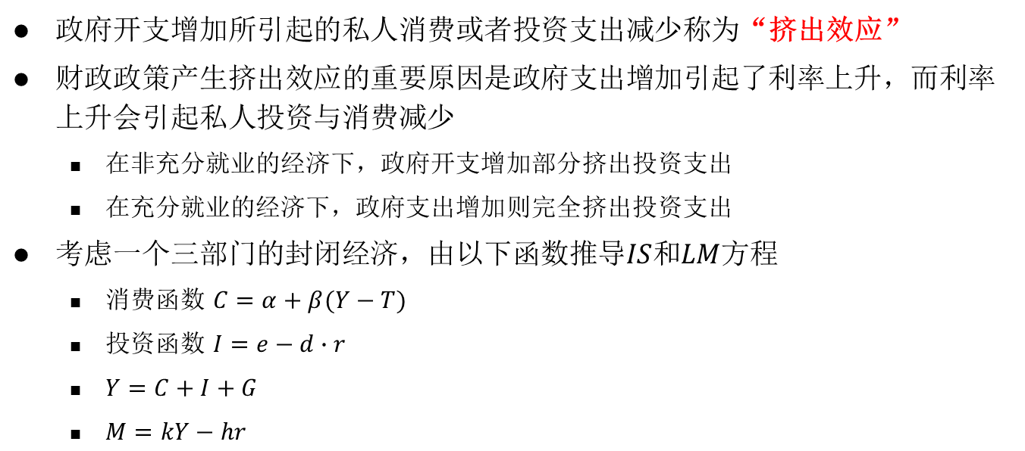
财政政策效应
政府开支增加所引起的私人消费或者投资支出减少称为“挤出效应”
财政政策产生挤出效应的重要原因是政府支出增加引起了利率上升，而利率上升会引起私人投资与消费减少
在非充分就业的经济下，政府开支增加部分挤出投资支出
在充分就业的经济下，政府支出增加则完全挤出投资支出
考虑一个三部门的封闭经济，由以下函数推导$IS$和$LM$方程
消费函数 $C=α+β(Y−T)$
投资函数 $I=e−d∙r$
$Y=C+I+G$
$M=kY−hr$

Slide 25
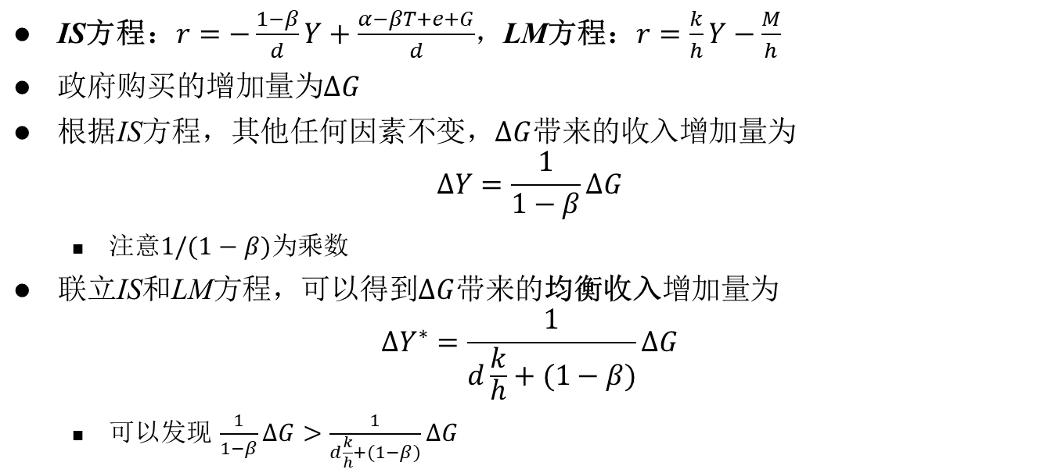
财政政策效应
IS方程：$r=−\frac{1−β}{d}Y+\frac{α−βT+e+G}{d}$，LM方程：$r=\frac{k}{h}Y−\frac{M}{h}$
政府购买的增加量为$ΔG$
根据IS方程，其他任何因素不变，$ΔG$带来的收入增加量为
$$ΔY=\frac{1}{1−β}ΔG$$
注意$1/(1−β)$为乘数
联立IS和LM方程，可以得到$ΔG$带来的均衡收入增加量为
$$ΔY^{∗}=\frac{1}{d\frac{k}{h}+(1−β)}ΔG$$
可以发现 $\frac{1}{1−β}ΔG>\frac{1}{d\frac{k}{h}+(1−β)}ΔG$

Slide 26
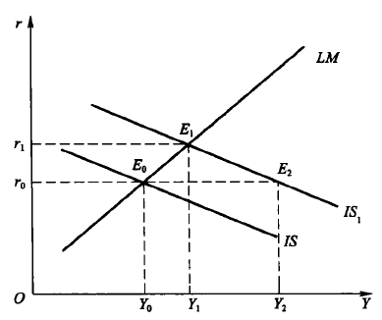
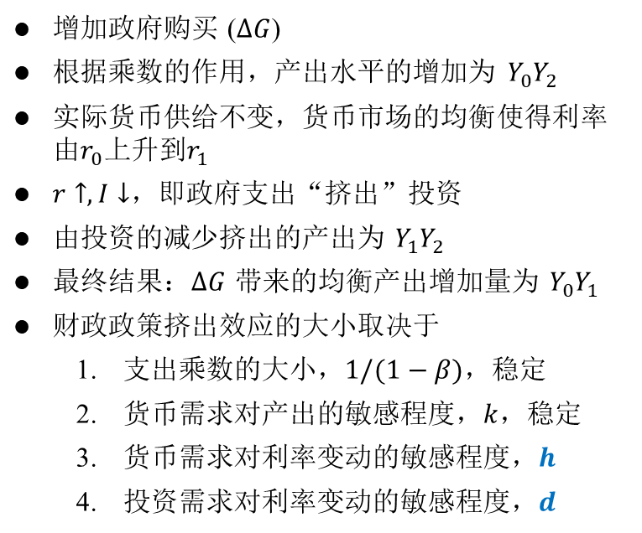



财政政策效应
增加政府购买 ($ΔG$)
根据乘数的作用，产出水平的增加为 $Y_{0}Y_{2}$
实际货币供给不变，货币市场的均衡使得利率由$r_{0}$上升到$r_{1}$
$r↑,I↓$，即政府支出“挤出”投资
由投资的减少挤出的产出为 $Y_{1}Y_{2}$
最终结果：$ΔG$ 带来的均衡产出增加量为 $Y_{0}Y_{1}$
财政政策挤出效应的大小取决于
支出乘数的大小，$1/(1−β)$，稳定
货币需求对产出的敏感程度，$k$，稳定
货币需求对利率变动的敏感程度，$h$
投资需求对利率变动的敏感程度，$d$
$$\frac{1}{d(k/h) +(1−β)}ΔG$$
$$\frac{1}{1−β}ΔG$$
被上升的利率“挤出”的产出，$\frac{1}{\left(1−β\right)\left(1+\frac{1−β}{dk/h}\right)}ΔG$
图16-3 财政政策的效应

Slide 27























财政政策效应
财政政策的效应：IS-LM模型中财政政策对均衡收入的影响程度如何
财政政策效应的大小取决于$IS$曲线和$LM$曲线的斜率
$$r$$
$$r$$
$$LM$$
$$LM′$$
$$LM$$
$$r_{2}$$
$$r_{2}$$
$$r_{1}$$
$$r_{1}$$
$$r_{0}$$
$$r_{0}$$
$$IS_{1}′$$
$$IS_{2}$$
$$IS_{2}$$
$$IS_{1}$$
$$IS_{2}′$$
$$IS_{1}$$
$$Y$$
$$Y$$
$$Y_{0}$$
$$Y_{2}$$
$$Y_{3}$$
$$Y_{1}$$
$$Y_{0}$$
$$Y_{2}$$
$$Y_{3}$$
$$Y_{1}$$
Notes:
由于边际消费倾向$β$比较稳定，IS 曲线的斜率取决于投资的利率系数$d$。
IS 曲线越陡峭，财政政策效果就越大；
IS 曲线越平坦，财政政策效果就越小。

Slide 28
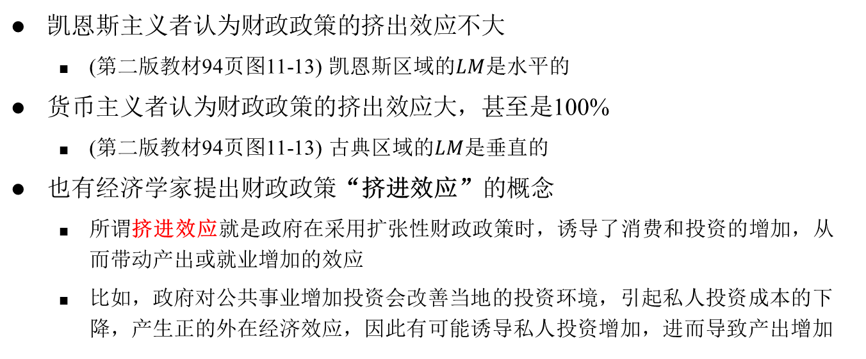
财政政策效应
凯恩斯主义者认为财政政策的挤出效应不大
(第二版教材94页图11-13) 凯恩斯区域的$LM$是水平的
货币主义者认为财政政策的挤出效应大，甚至是100%
(第二版教材94页图11-13) 古典区域的$LM$是垂直的
也有经济学家提出财政政策“挤进效应”的概念
所谓挤进效应就是政府在采用扩张性财政政策时，诱导了消费和投资的增加，从而带动产出或就业增加的效应
比如，政府对公共事业增加投资会改善当地的投资环境，引起私人投资成本的下降，产生正的外在经济效应，因此有可能诱导私人投资增加，进而导致产出增加

Slide 29

单选题
1分
“挤出效应”发生于（）。
A
货币供给减少使利率提高，挤出了对利率敏感的私人部门支出
B
私人部门增税，减少了私人部门的可支配收入和支出
C
政府支出增加，提高了利率，挤出了对利率敏感的私人部门支出
D
政府支出减少，引起消费支出下降
提交

Slide 30
第十五章 宏观经济政策
第一节 宏观经济政策目标
第二节 财政政策
第三节 货币政策
第四节 财政政策和货币政策的局限性和协调
第五节 供给管理政策
30
30
30
30
30
30

Slide 31
中央银行
中央银行是一国的最高金融当局，它统筹管理全国的金融活动，实施货币政策以影响经济
美国：美联储，英国：英格兰银行，法国：法兰西银行，德国：德意志银行，日本：日本银行，中国：中国人民银行
中央银行的三个职能
作为发行的银行，发行国家的货币
作为银行的银行，既为商业银行提供贷款，又为商业银行集中保管存款准备金，还为商业银行集中办理全国的结算业务
作为国家的银行
(1)代理国库，(2)提供政府所需资金，(3)代表政府与外国发生金融业务关系，(4)执行货币政策，(5)监督、管理全国金融市场的活动

Slide 32
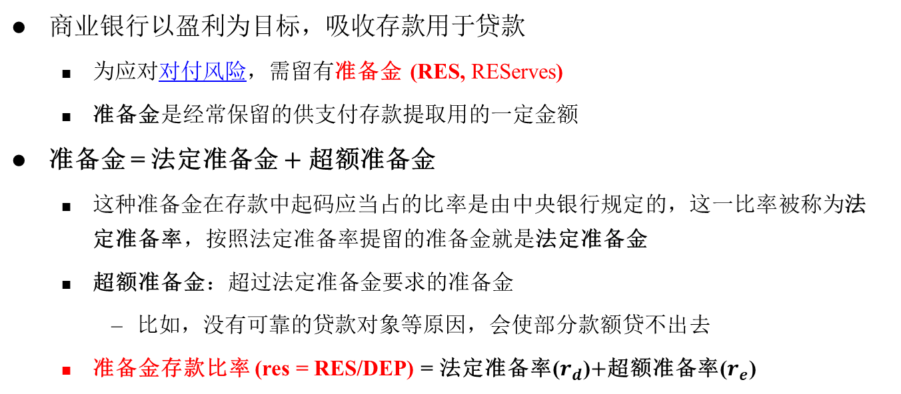
商业银行
商业银行以盈利为目标，吸收存款用于贷款
为应对对付风险，需留有准备金 (RES, REServes)
准备金是经常保留的供支付存款提取用的一定金额
准备金 = 法定准备金 $+$ 超额准备金
这种准备金在存款中起码应当占的比率是由中央银行规定的，这一比率被称为法定准备率，按照法定准备率提留的准备金就是法定准备金
超额准备金：超过法定准备金要求的准备金
比如，没有可靠的贷款对象等原因，会使部分款额贷不出去
准备金存款比率 (res = RES/DEP) = 法定准备率($r_{d}$)$+$超额准备率($r_{e}$)

Slide 33
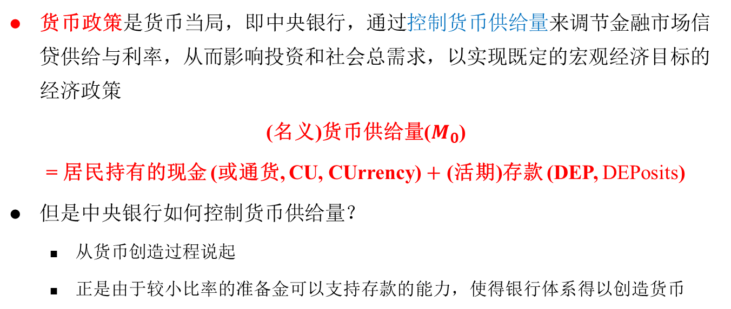
货币政策工具
货币政策是货币当局，即中央银行，通过控制货币供给量来调节金融市场信贷供给与利率，从而影响投资和社会总需求，以实现既定的宏观经济目标的经济政策
(名义)货币供给量($M_{0}$)
= 居民持有的现金 (或通货, CU, CUrrency) $+$ (活期)存款 (DEP, DEPosits)
但是中央银行如何控制货币供给量？
从货币创造过程说起
正是由于较小比率的准备金可以支持存款的能力，使得银行体系得以创造货币

Slide 34
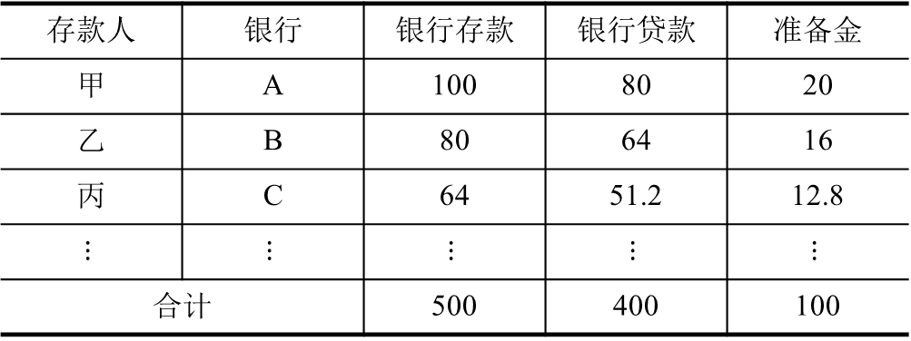
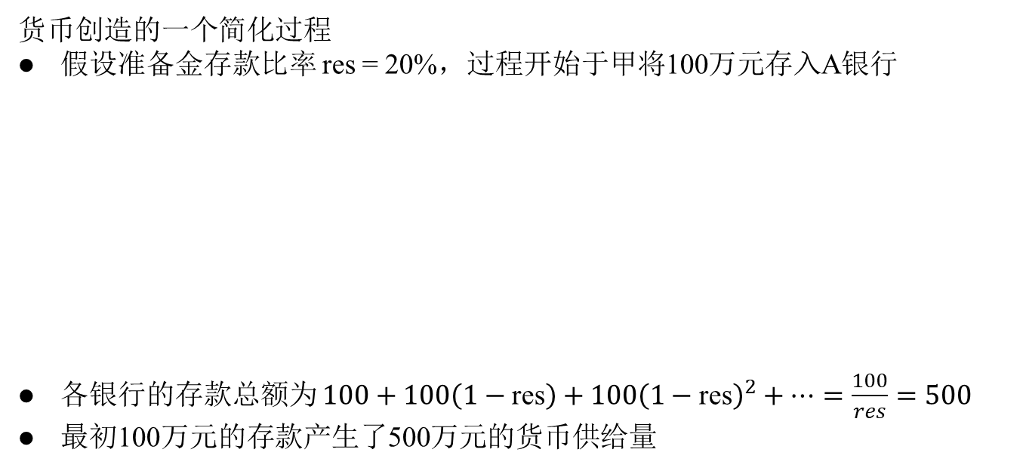
货币创造过程
货币创造的一个简化过程
假设准备金存款比率 res = 20%，过程开始于甲将100万元存入A银行
各银行的存款总额为 $100+100\left(1−\text{res}\right)+100{\left(1−\text{res}\right)}^{2}+…=\frac{100}{res}=500$
最初100万元的存款产生了500万元的货币供给量
存款人 | 银行 | 银行存款 | 银行贷款 | 准备金
甲 | A | 100 | 80 | 20
乙 | B | 80 | 64 | 16
丙 | C | 64 | 51.2 | 12.8
$$⋮$$ | $$⋮$$ | $$⋮$$ | $$⋮$$ | $$⋮$$
合计 |  | 500 | 400 | 100

Slide 35
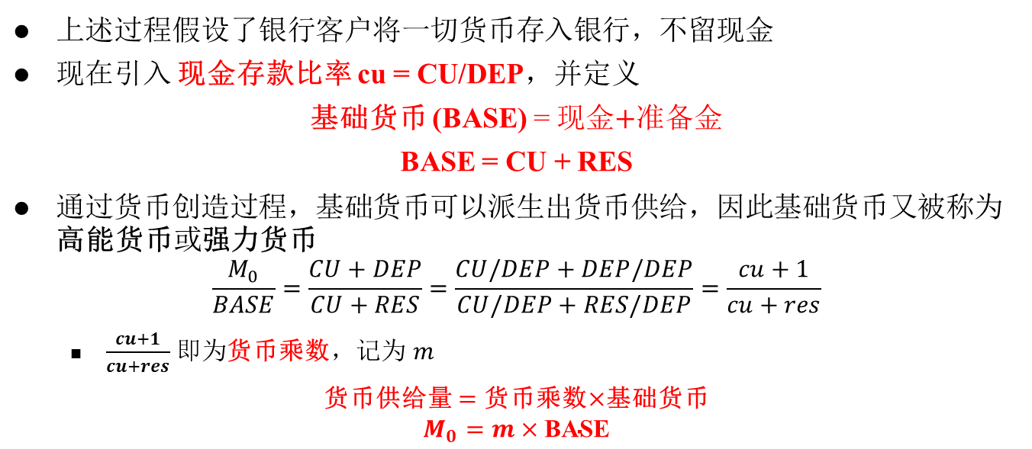
基础货币、货币乘数和货币供给
上述过程假设了银行客户将一切货币存入银行，不留现金
现在引入 现金存款比率 cu = CU/DEP，并定义
基础货币 (BASE) = 现金$+$准备金
BASE = CU + RES
通过货币创造过程，基础货币可以派生出货币供给，因此基础货币又被称为高能货币或强力货币
$$\frac{M_{0}}{BASE}=\frac{CU+DEP}{CU+RES}=\frac{CU/DEP+DEP/DEP}{CU/DEP+RES/DEP}=\frac{cu+1}{cu+res}$$
$\frac{cu+1}{cu+res}$ 即为货币乘数，记为 $m$
货币供给量 $=$ 货币乘数$×$基础货币
$$M_{0}=m×\text{BASE}$$

Slide 36

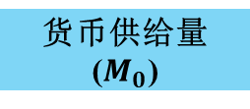
基础货币、货币乘数和货币供给
货币供给量($M_{0}$)
基础货币(BASE)
准备金(RES)
现金
(通货, CU)
存款(DEP)
由于 货币供给量$=$货币乘数$×$基础货币，中央银行可以通过控制
基础货币中的准备金，以及
货币乘数来控制货币供给量

Slide 37
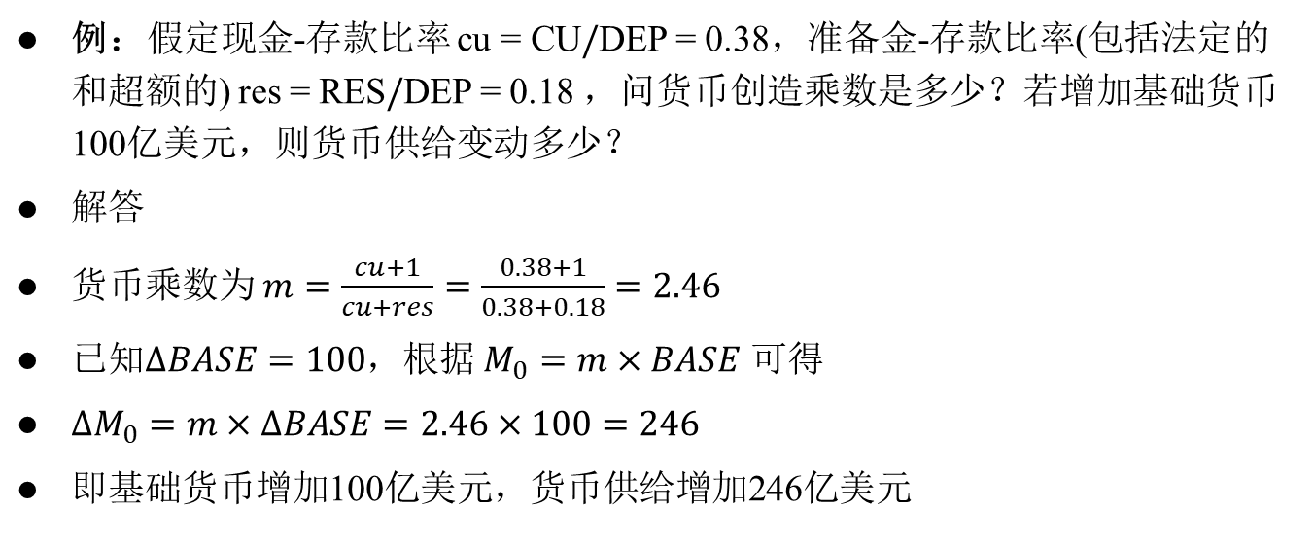
基础货币、货币乘数和货币供给—例题
例：假定现金-存款比率 cu = CU$/$DEP = 0.38，准备金-存款比率(包括法定的和超额的) res = RES$/$DEP = 0.18 ，问货币创造乘数是多少？若增加基础货币100亿美元，则货币供给变动多少？
解答
货币乘数为 $m=\frac{cu+1}{cu+res}=\frac{0.38+1}{0.38+0.18}=2.46$
已知$ΔBASE=100$，根据 $M_{0}=m×BASE$ 可得
$ΔM_{0}=m×ΔBASE=2.46×100=246$
即基础货币增加100亿美元，货币供给增加246亿美元

Slide 38
单选题
1分
如果银行将存款中的10%作为准备金，居民户和企业将存款中的20%作为通货持有，那么货币乘数就是（）。
A
2.8
B
3
C
4
D
10
提交

Slide 39
三大货币政策工具
中央银行间接调控金融的三大货币政策工具
公开市场业务
法定准备金率
再贴现率
货币政策工具如何影响货币供给量？
公开市场业务和再贴现率影响准备金
法定准备金率影响货币乘数
货币政策工具之一：公开市场业务
公开市场业务是指中央银行通过在金融市场上公开买卖政府债券来调节货币供给量
是最常用、也是最重要的货币政策工具

Slide 40
公开市场业务
公开市场业务包括
公开市场购入(政府债券)：中央银行从商业银行购入政府债券
公开市场售出(政府债券)：中央银行向商业银行售出政府债券
中央银行账户
资产(assets) | 负债(liabilities)
政府债券 | 基础货币 (=现金+准备金)
商业银行账户
资产(assets) | 负债(liabilities)
准备金 政府债券 | 存款

Slide 41
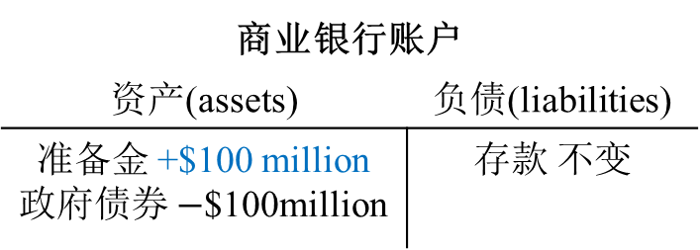
公开市场业务
公开市场购买$100 million政府债券: 商业银行准备金增加
中央银行账户
资产(assets) | 负债(liabilities)
政府债券 +$100 million | 基础货币 +$100 million (=现金+准备金)
在保证准备金存款比率的前提下，商业银行会贷出多余的准备金，从而开始货币创造过程
商业银行账户
资产(assets) | 负债(liabilities)
准备金 +$100 million 政府债券 $−$$100million | 存款 不变
基础货币增加，经过货币乘数作用，货币供给量增加

Slide 42
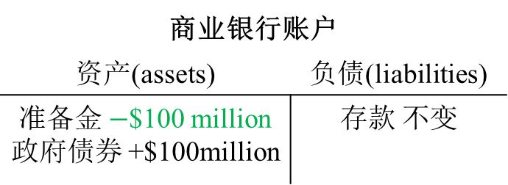
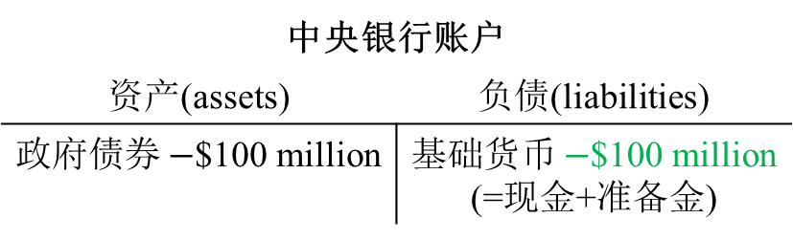
公开市场业务
公开市场售出$100 million政府债券: 商业银行准备金减少
中央银行账户
资产(assets) | 负债(liabilities)
政府债券 $−$$100 million | 基础货币 $−$$100 million (=现金+准备金)
在保证准备金存款比率的前提下，商业银行会减少贷款，从而开始货币创造的反向过程
商业银行账户
资产(assets) | 负债(liabilities)
准备金 $−$$100 million 政府债券 +$100million | 存款 不变
基础货币减少，经过货币乘数作用，货币供给量减少

Slide 43
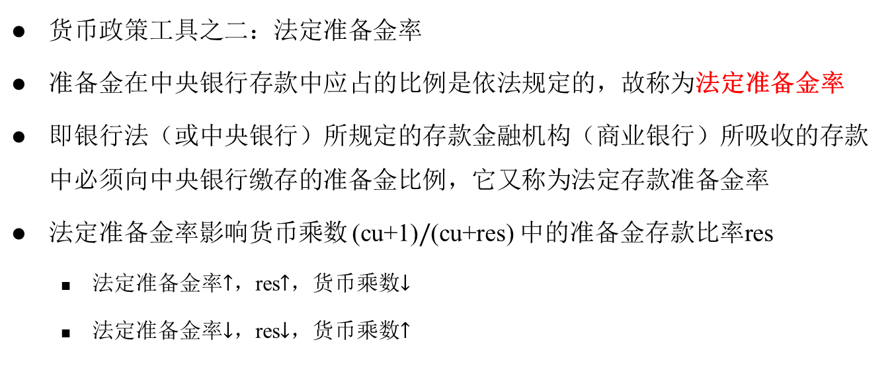
法定准备金率
货币政策工具之二：法定准备金率
准备金在中央银行存款中应占的比例是依法规定的，故称为法定准备金率
即银行法（或中央银行）所规定的存款金融机构（商业银行）所吸收的存款中必须向中央银行缴存的准备金比例，它又称为法定存款准备金率
法定准备金率影响货币乘数 (cu+1)$/$(cu+res) 中的准备金存款比率res
法定准备金率$↑$，res$↑$，货币乘数$↓$
法定准备金率$↓$，res$↓$，货币乘数$↑$

Slide 44
再贴现率
货币政策工具之三：再贴现率
贴现：指银行承兑汇票的持票人在汇票到期日前，为了取得资金，贴付一定利息将票据权利转让给商业银行的票据行为，是持票人向银行融通资金的一种方式
再贴现：商业银行在其已贴现的票据未到期以前，将票据卖给中央银行得到中央银行的贷款，称为再贴现
中央银行在对商业银行办理贴现贷款时所收取的利率称为再贴现率
中央银行提高再贴现率，商业银行向中央银行的借款减少，准备金减少，货币供给量减少
中央银行降低再贴现率，商业银行向中央银行的借款增加，准备金增加，货币供给量增加

Slide 45
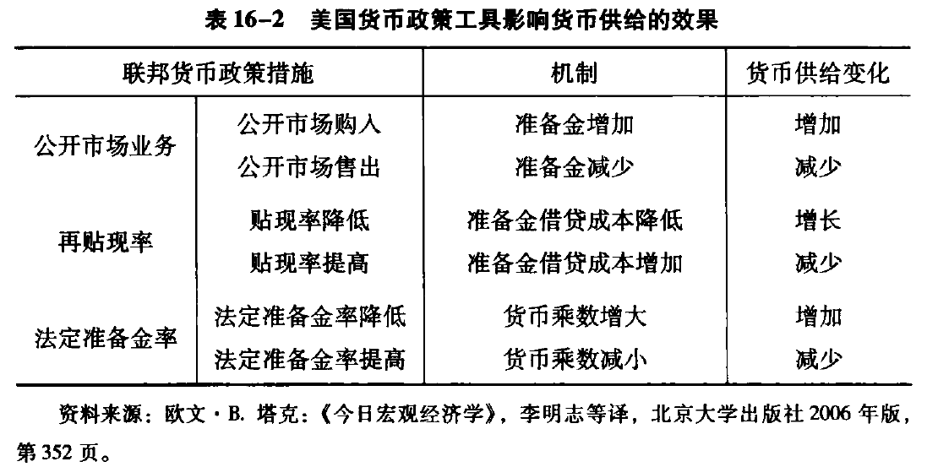
三大货币政策工具的效果

Slide 46
单选题
1分
如果中央银行采取扩张性的货币政策，可以
A
在公开市场买入债券，以减少商业银行的准备金，促使利率上升
B
在公开市场卖出债券，以增加商业银行的准备金，促使利率下降
C
在公开市场买入债券，以增加商业银行的准备金，促使利率下降
D
在公开市场卖出债券，以减少商业银行的准备金，促使利率上升
提交

Slide 47











货币政策效应
货币政策的效应： IS-LM模型中货币政策对均衡收入的影响程度如何
货币政策效应的大小取决于$IS$曲线和$LM$曲线的斜率
$$r$$
$$r$$
$$LM_{2}$$
$$LM$$
$$LM_{2}′$$
$$LM_{1}$$
$$LM_{1}′$$
$$LM′$$
$$r_{0}$$
$$r_{0}$$
$$r_{2}$$
$$r_{1}$$
$$r_{1}$$
$$IS′$$
$$r_{2}$$
$$IS$$
$$IS$$
$$Y$$
$$Y$$
$$Y_{0}$$
$$Y_{1}$$
$$Y_{2}$$
$$Y_{0}$$
$$Y_{1}$$
$$Y_{2}$$
Notes:
由于k是由支付习惯和制度决定的，所以LM 曲线的斜率取决于$d$。

Slide 48
Multiple Choice(single)
Points: 1
如果货币需求对利率的变化相对较为敏感，则（）。
A
IS曲线将相对较为平坦，货币政策的变化将对实际收入有较大影响
B
IS曲线将相对较为陡峭，货币政策的变化将对实际收入有较小影响
C
LM曲线将相对较为陡峭，财政政策的变化将对实际收入有较小影响
D
LM曲线将相对较为平坦，财政政策的变化将对实际收入有较大影响
提交

Slide 49
“相机抉择”和“规则”之争
相机抉择政策：凯恩斯主义和新凯恩斯主义
观点：应该充分发挥政府财政和货币部门的作用，积极主动地干预宏观经济波动，以促进经济稳定
理由：市场不完善，存在价格和工资的刚性，从而宏观经济会波动，因此相机抉择的总需求管理政策非常必要而且能够起作用，政府应该积极主动地采取政策，消除经济波动
坚持政策规则：货币主义和新古典主义
观点：货币政策优先于财政政策；应该制定政策规则，让政策制定部门照章办事，不要相机抉择
理由：动态不一致理论，卢卡斯批评
具体的政策规则: 1.货币增长目标，2.名义GDP目标，3.通货膨胀目标，4.泰勒规则

Slide 50
动态不一致理论
动态不一致理论：政策实施后，其作用分布在其后的较长一段时间，会出现短期效果和长期效果，而两者之间可能存在冲突
着眼于长期的最优政策与每个时期即期制定的短期最优政策不一致
长期最优政策就是政策规则，短期最优政策就是相机抉择
由于动态不一致，政策有违背承诺的动机，会在规则和相机抉择中选择后者
这种动机会被具有理性预期的公众预期到，所以政府一旦在坚守规则上摇摆，就会严重削弱其公信力，大大破坏政策的实施效果
比如，政府宣布一个长期最优计划：保持货币稳定增长，为社会提供稳定的可预期的环境，既保证物价稳定，也促进充分就业
但如果出现重大外部冲击（金融危机，新冠疫情），政府倾向大幅增加货币供给可以更快走出衰退
政府信誉丧失，影响今后的政策实施，公众不再全力配合新政策，出现博弈行为

Slide 51
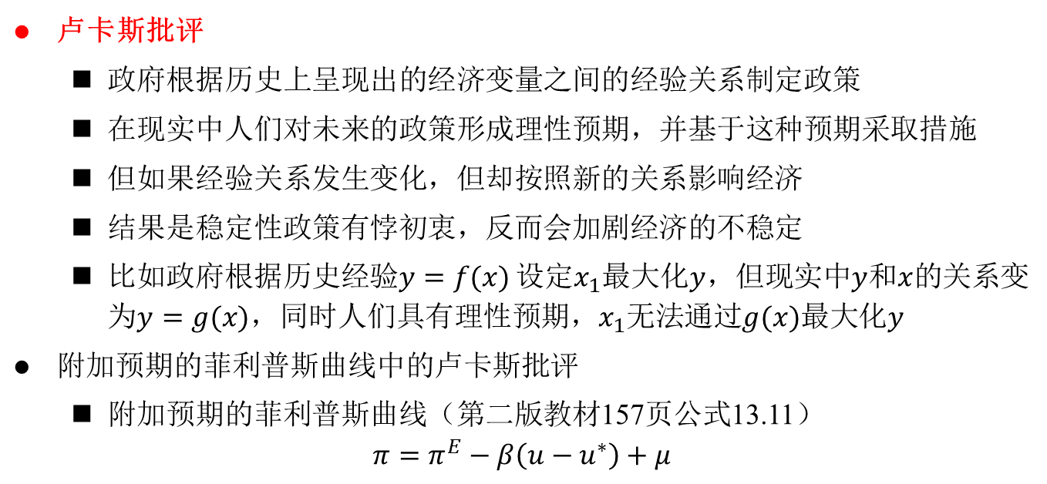
卢卡斯批评
卢卡斯批评
政府根据历史上呈现出的经济变量之间的经验关系制定政策
在现实中人们对未来的政策形成理性预期，并基于这种预期采取措施
但如果经验关系发生变化，但却按照新的关系影响经济
结果是稳定性政策有悖初衷，反而会加剧经济的不稳定
比如政府根据历史经验$y=f(x)$ 设定$x_{1}$最大化$y$，但现实中$y$和$x$的关系变为$y=g(x)$，同时人们具有理性预期，$x_{1}$无法通过$g(x)$最大化$y$
附加预期的菲利普斯曲线中的卢卡斯批评
附加预期的菲利普斯曲线（第二版教材157页公式13.11）
$$π=π^{E}−β\left(u−u^{∗}\right)+μ$$

Slide 52
具体的政策规则
预先设定某种具体目标，让货币政策遵循而不任意改变
1. 货币增长目标
以货币增长作为政策目标，确定单一的货币增长规则
为保持经济稳定，货币供给应该始终按照一个既定的速度稳定增长
2. 名义GDP目标
确定名义GDP目标，据此确定货币供给增长的路径，即根据现实中名义GDP是否偏离目标名义GDP而调整货币量
3. 通货膨胀目标
确定通货膨胀目标，根据实际通货膨胀率是否偏离目标通货膨胀率来调整货币供给增长速度
4. 泰勒规则

Slide 53
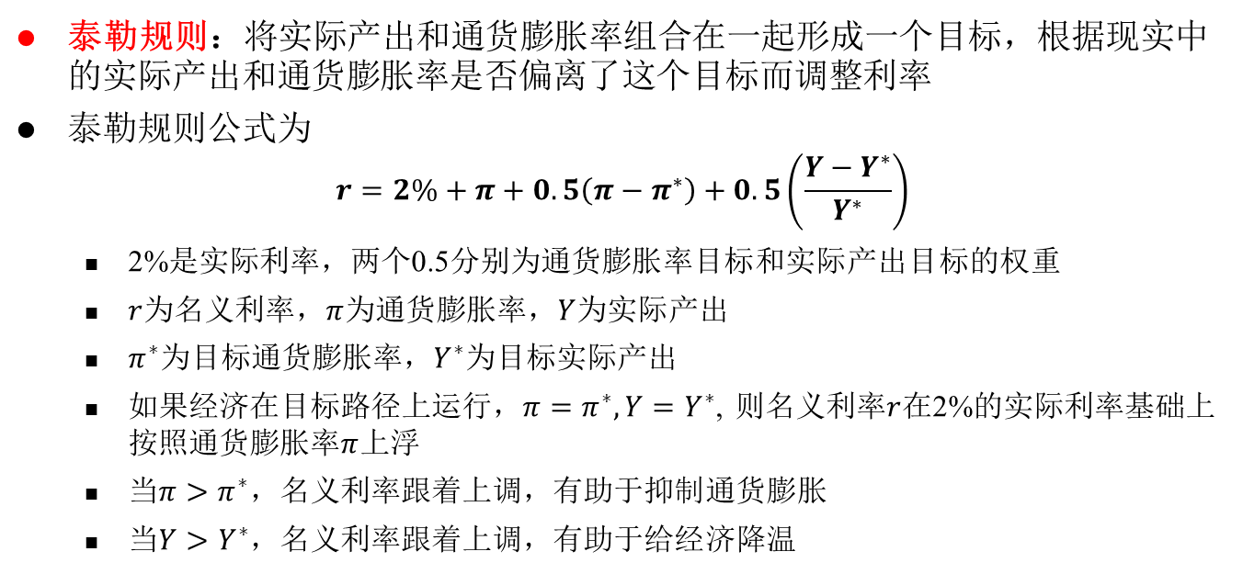
泰勒规则
泰勒规则：将实际产出和通货膨胀率组合在一起形成一个目标，根据现实中的实际产出和通货膨胀率是否偏离了这个目标而调整利率
泰勒规则公式为
$$r=2\%+π+0.5\left(π−π^{∗}\right)+0.5\left(\frac{Y−Y^{∗}}{Y^{∗}}\right)$$
2%是实际利率，两个0.5分别为通货膨胀率目标和实际产出目标的权重
$r$为名义利率，$π$为通货膨胀率，$Y$为实际产出
$π^{∗}$为目标通货膨胀率，$Y^{∗}$为目标实际产出
如果经济在目标路径上运行，$π=π^{∗}, Y=Y^{∗}$, 则名义利率$r$在2%的实际利率基础上按照通货膨胀率$π$上浮
当$π>π^{∗}$，名义利率跟着上调，有助于抑制通货膨胀
当$Y>Y^{∗}$，名义利率跟着上调，有助于给经济降温

Slide 54
第十五章 宏观经济政策
第一节 宏观经济政策目标
第二节 财政政策
第三节 货币政策
第四节 财政政策和货币政策的局限性和协调
第五节 供给管理政策
54
54
54
54
54
54

Slide 55
财政政策的局限性
财政政策的时滞
内在时滞：识别时滞，决策时滞
识别时滞：对经济数据的收集和分析、经济指标的衡量等都要耗费时间
决策时滞：政府在判断形势、认清大局后所采取的经济政策所需要的时间
外在时滞：执行时滞
执行时滞：从一项政策出台到真正对经济运行产生影响所经历的时间
经济形势的不确定性
实施财政政策存在公众的阻力
公众预期对政策效果的影响

Slide 56
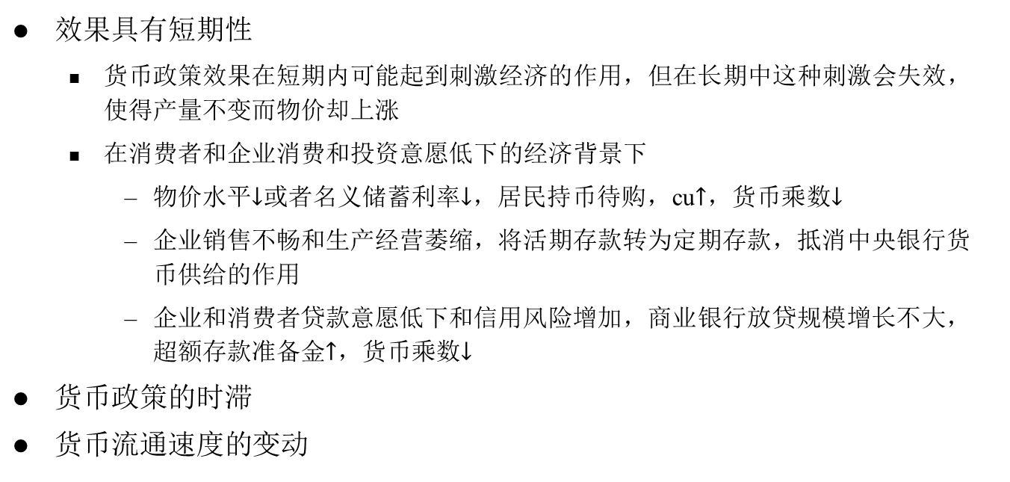
货币政策的局限性
效果具有短期性
货币政策效果在短期内可能起到刺激经济的作用，但在长期中这种刺激会失效，使得产量不变而物价却上涨
在消费者和企业消费和投资意愿低下的经济背景下
物价水平$↓$或者名义储蓄利率$↓$，居民持币待购，cu$↑$，货币乘数$↓$
企业销售不畅和生产经营萎缩，将活期存款转为定期存款，抵消中央银行货币供给的作用
企业和消费者贷款意愿低下和信用风险增加，商业银行放贷规模增长不大，超额存款准备金$↑$，货币乘数$↓$
货币政策的时滞
货币流通速度的变动

Slide 57
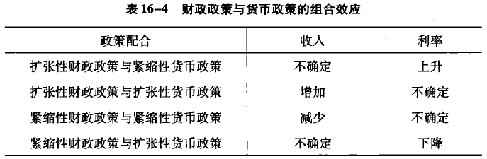
财政政策和货币政策的协调：IS-LM模型分析
一般来说
扩张性财政政策在增加国民收入的同时会提高利率，产生挤出效应
扩张性货币政策在降低利率的同时会提高国民收入，产生通货膨胀压力
当经济萧条时可以把扩张性财政政策与扩张性货币政策配合使用，可以在保持利率不变的情况刺激经济

Slide 58
第十五章 宏观经济政策
第一节 宏观经济政策目标
第二节 财政政策
第三节 货币政策
第四节 财政政策和货币政策的局限性和协调
第五节 供给管理政策
58
58
58
58
58
58

Slide 59
供给管理政策
财政政策和货币政策都侧重于需求管理
从宏观政策体系来看，通过对总供给的调节来达到宏观经济目标的经济政策是供给管理政策
供给管理政策主要包括
人力政策
收入政策
指数化政策

Slide 60
人力政策
人力政策就是通过对人力资源的优化配置，增加就业，促进经济增长的政策
人力政策形成的条件
劳动力结构因素，经济结构变化，劳动力市场不对称，新加入劳动力市场的劳动者由于熟练程度不足或不适应现有的经济结构而失业
人力政策的主要措施：
人力资本投资：提高劳动力质量
完善劳动力市场：建立人才市场和就业指导中心，减少结构型和摩擦性失业
协助劳动力流动：推动劳动力流动，在更大范围内促进劳动力优化配置
降低最低工资标准：使技能水平较低的劳动者能够获得就业机会

Slide 61
收入政策
收入政策是指政府通过某种行政措施强制性或非强制性地限制工资和价格的政策，又称为工资与物价控制政策，其目的是制止工资成本推动的通货膨胀
收入政策的主要类型
工资-物价指导线
政府根据经济发展的情况，制定一个与经济增长相适应的工资和价格增长率，然后政府运用经济方法或劝说与宣传的策略去指导工会与企业领导人执行
工资-物价冻结
对特定工资或物价进行“权威性劝说”或施加政府压力
以税收政策对工资增长率进行调整
工资增长率在政府规定界限以下的企业，减少税收
工资增长率在政府规定界限以上的企业，增加税收

Slide 62
指数化政策
宏观经济学将经济变量区分为名义变量和实际变量
指数化政策：保持实际宏观变量值不变，实现宏观经济的稳定发展
指数化政策的手段
（1）工资指数化：根据通过膨胀率来调整货币工资，把货币工资增长率与物价上涨率联系在一起，使它们同比例变动
具体做法：在签订劳动合同时，明确雇员的工资要随着CPI进行调整
考虑：为什么工资指数化容易造成“工资-物价螺旋式上上升”?

Slide 63
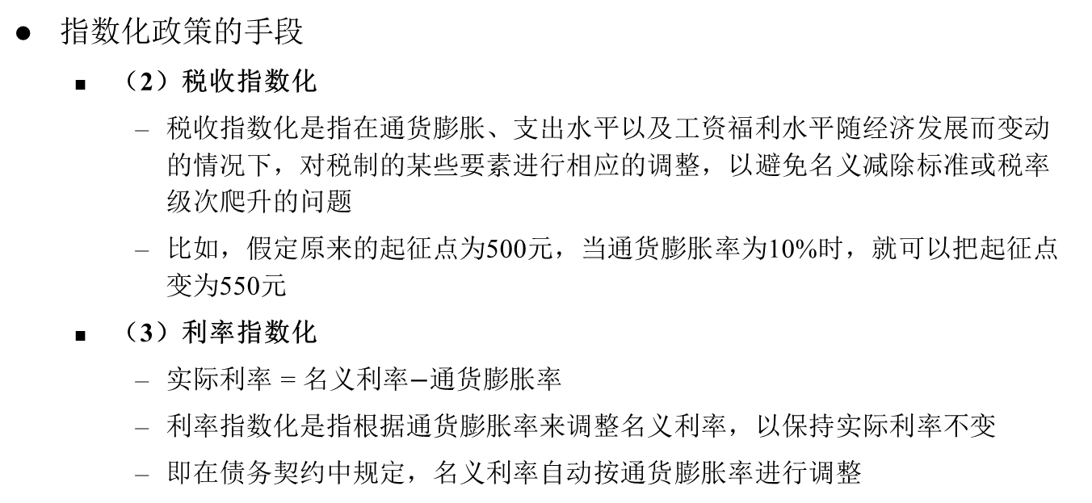
指数化政策
指数化政策的手段
（2）税收指数化
税收指数化是指在通货膨胀、支出水平以及工资福利水平随经济发展而变动的情况下，对税制的某些要素进行相应的调整，以避免名义减除标准或税率级次爬升的问题
比如，假定原来的起征点为500元，当通货膨胀率为10%时，就可以把起征点变为550元
（3）利率指数化
实际利率 = 名义利率$−$通货膨胀率
利率指数化是指根据通货膨胀率来调整名义利率，以保持实际利率不变
即在债务契约中规定，名义利率自动按通货膨胀率进行调整

